Slide 1
Expresiones Lambda y API Stream en Java SE 8
Celestino Huamán, Angie
Diaz Ocampo, Ricardo
Flores Santisteban, José
Pinto Carhuamanca, Jeremy

Slide 2
INTRODUCCIÓN
Las características más importantes de Java SE 8 son la adición de Expresiones Lambda y la API Stream. Con la adición de expresiones lambda podemos crear código más conciso y significativo, además de abrir la puerta hacia la programación funcional en Java, en donde las funciones juegan un papel fundamental.
Por otro lado, la API Stream nos permite realizar operaciones de tipo filtro/mapeo/reducción sobre colecciones de datos de forma secuencial o paralela y que su implementación sea transparente para el desarrollador. Lambdas y Stream son una combinación muy poderosa que requiere un cambio de paradigma en la forma en la que hemos escrito código Java hasta el momento.

Slide 3

Descripción
El operador lambda (->) separa la declaración de parámetros de
la declaración del cuerpo de la función.
Parámetros:
Cuando se tiene un solo parámetro no es necesario utilizar los paréntesis.
Cuando no se tienen parámetros, o cuando se tienen dos o más, es necesario utilizar paréntesis.
Cuerpo de lambda:
Cuando el cuerpo de la expresión lambda tiene una única línea no es necesario utilizar las llaves y no necesitan especificar la clausula return en el caso de que deban devolver valores.

Slide 4
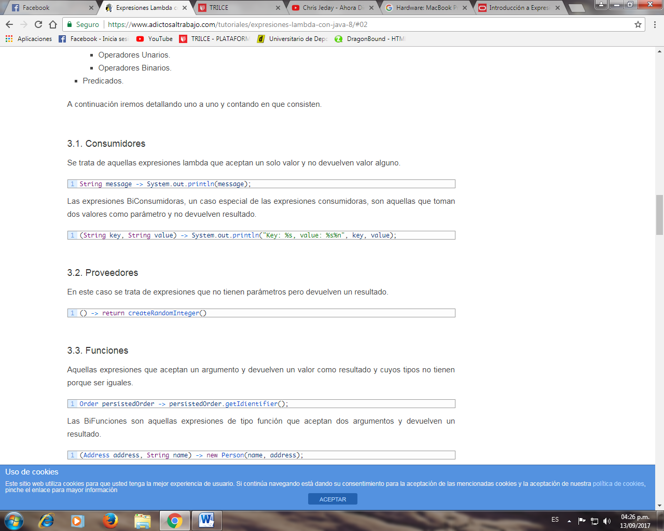
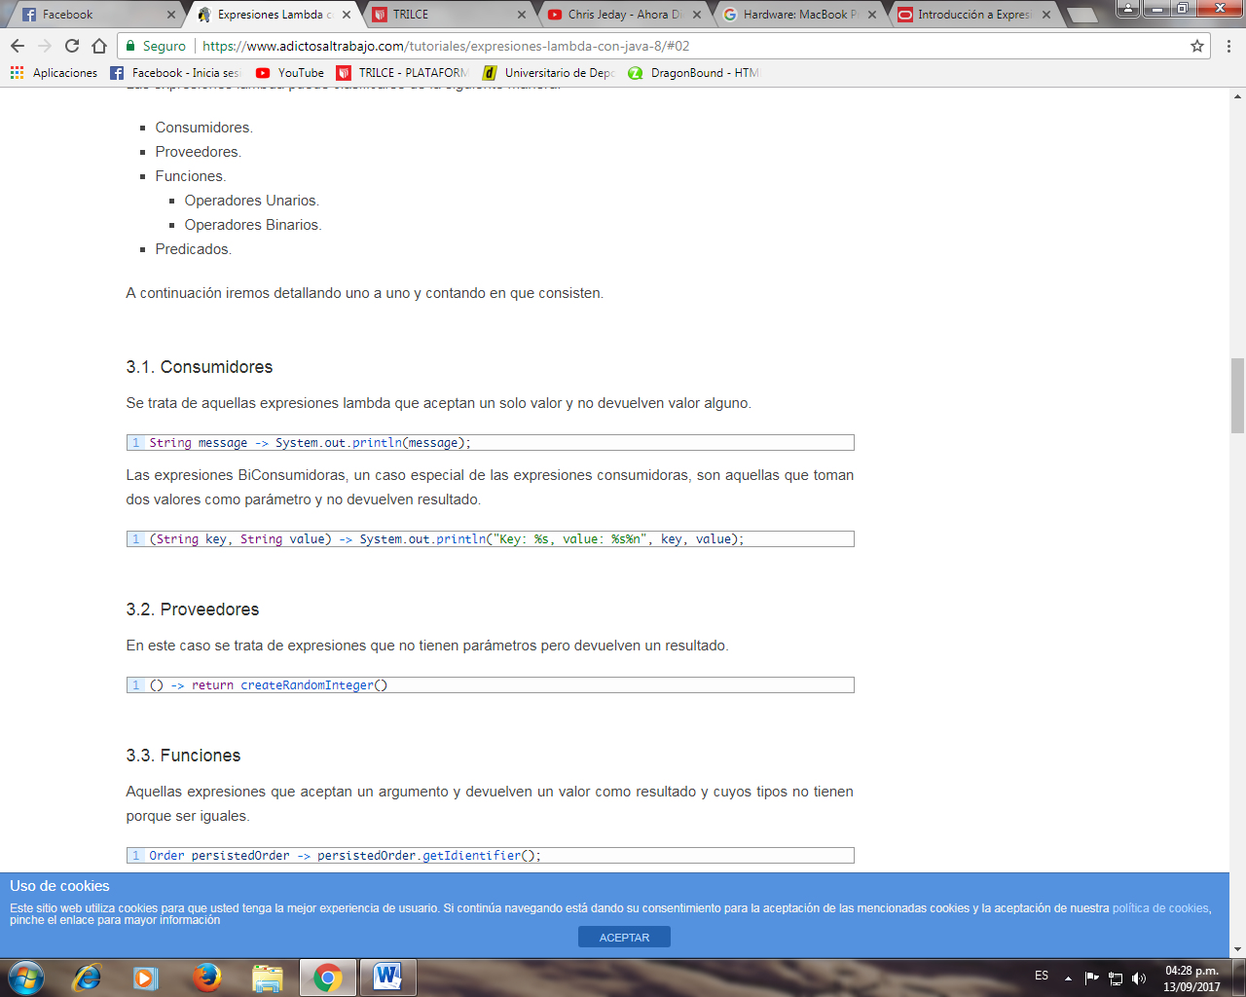
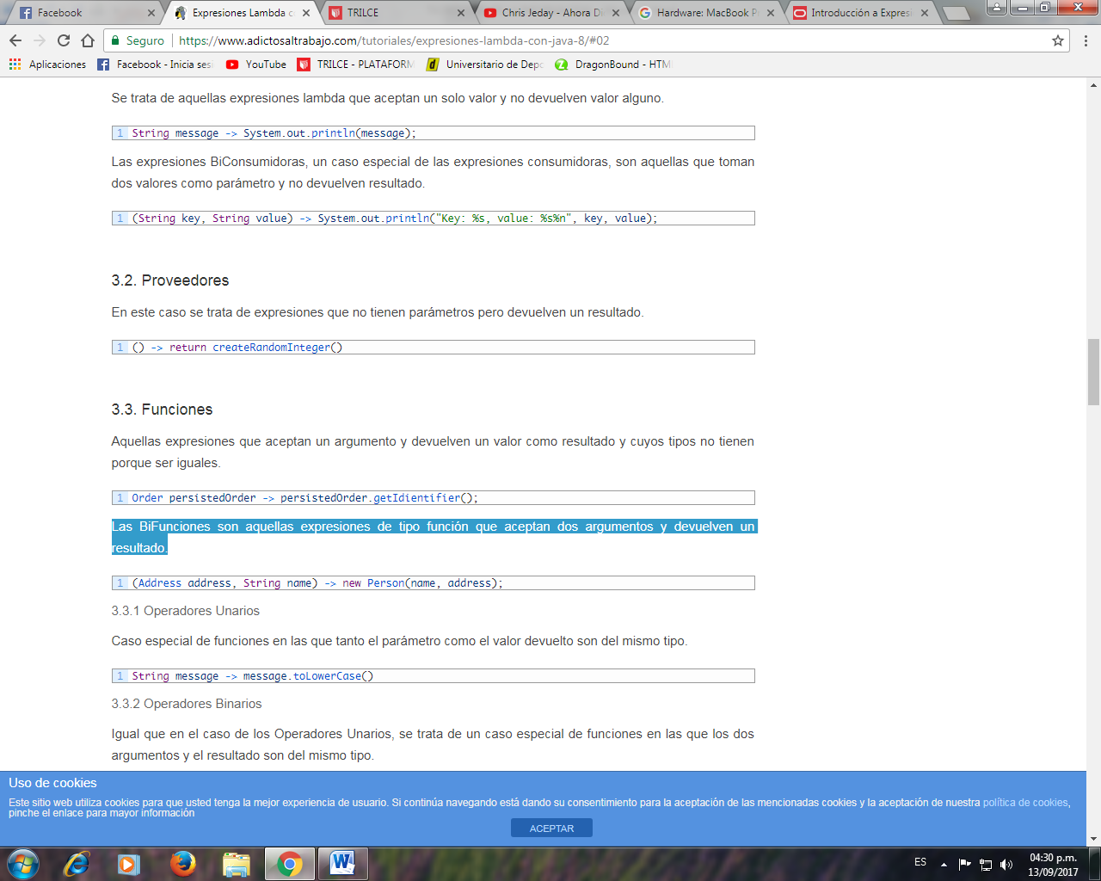
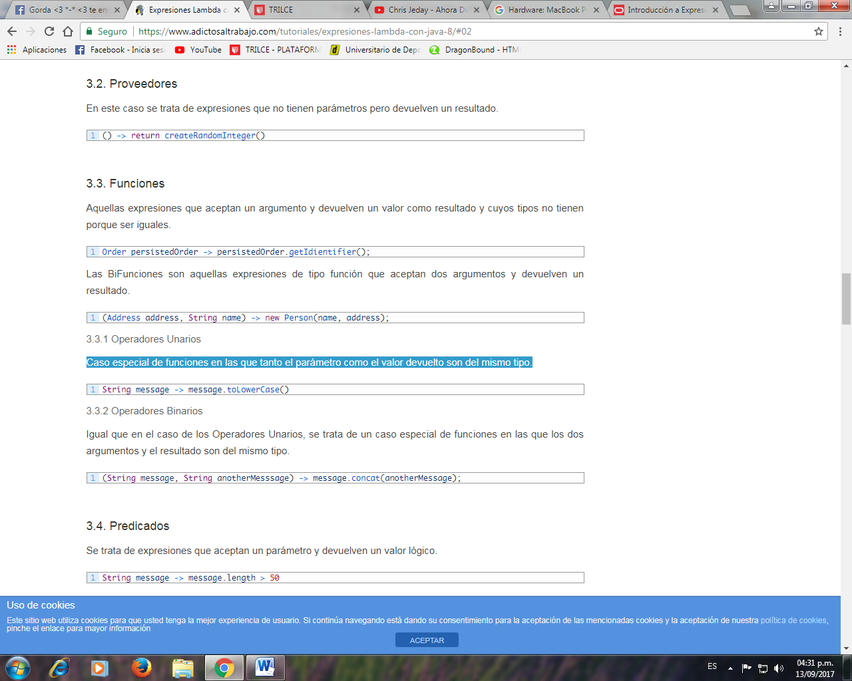
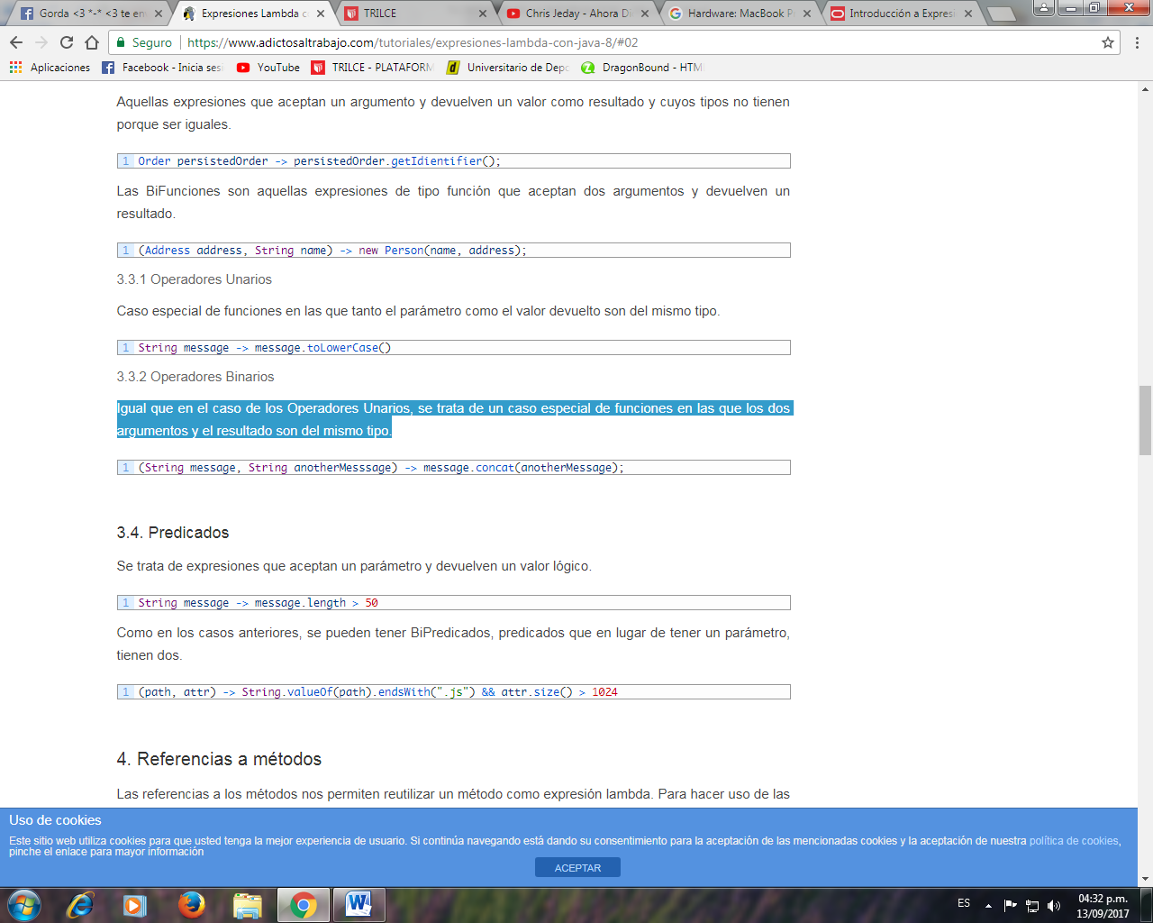
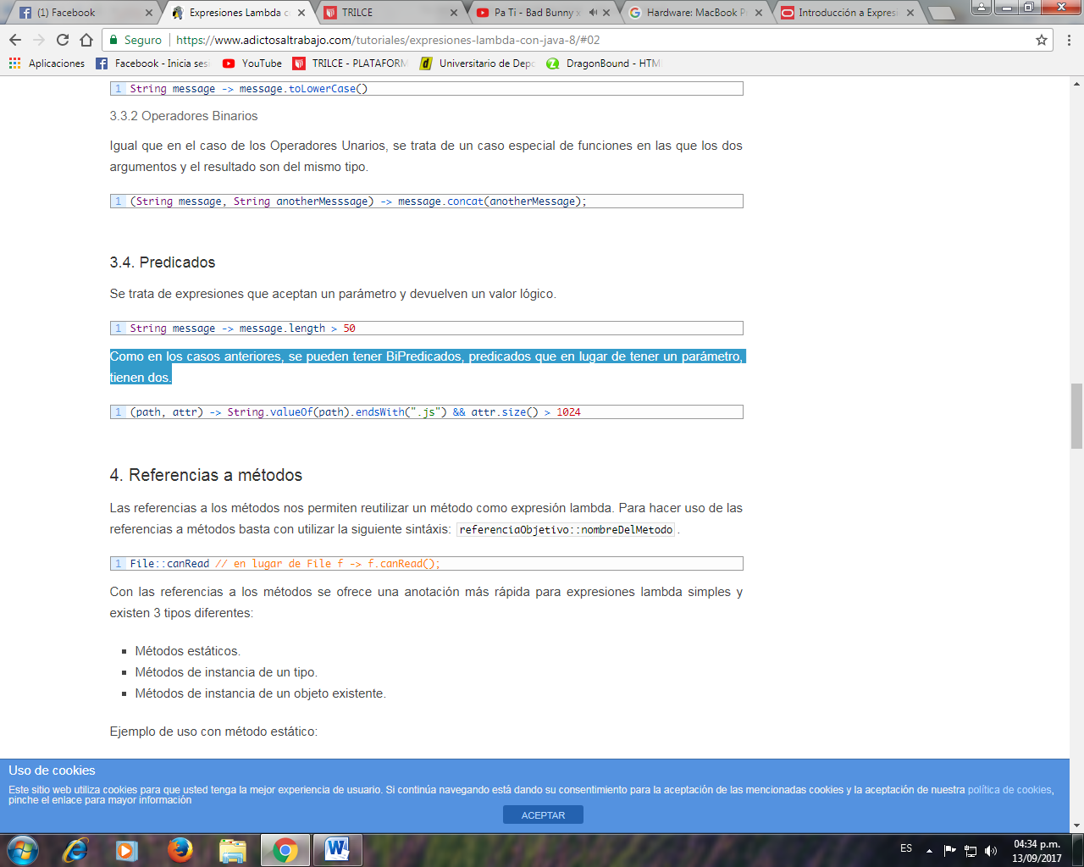
Tipos
Las expresiones lambda puede clasificarse de la siguiente manera:
Consumidores.-
Proveedores.
Funciones.
Operadores Unarios.
Operadores Binarios.
Predicados.

Slide 5
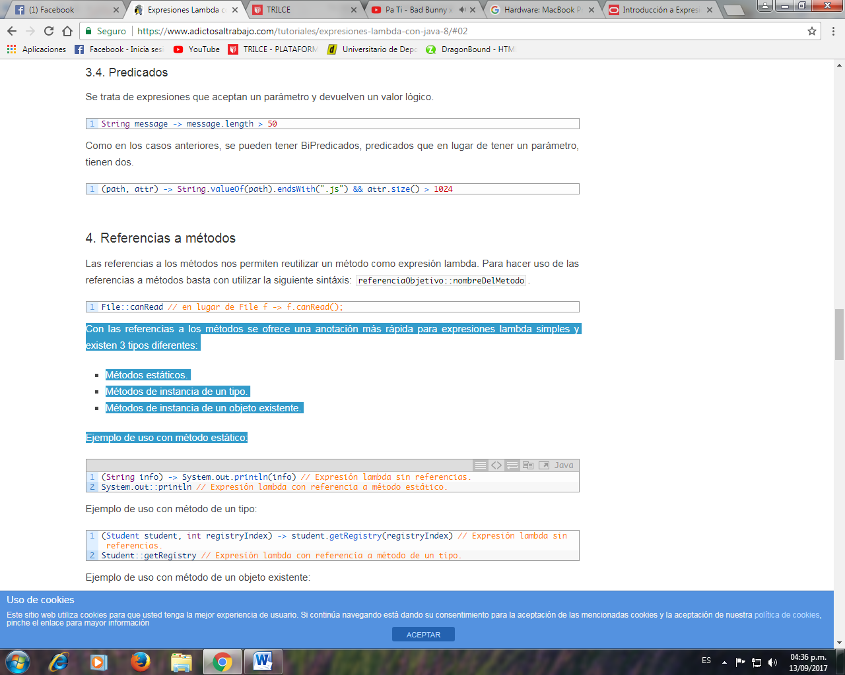
Referencia a Métodos
Las referencias a los métodos nos permiten reutilizar un método como expresión lambda. Para hacer uso de las referencias a métodos basta con utilizar la siguiente sintaxis: referenciaObjetivo::nombreDelMetodo.
Con las referencias a los métodos se ofrece una anotación más rápida para expresiones lambda simple y existen 3 tipos diferentes:
Métodos estáticos.
Métodos de instancia de un tipo.
Métodos de instancia de un objeto existente

Slide 6
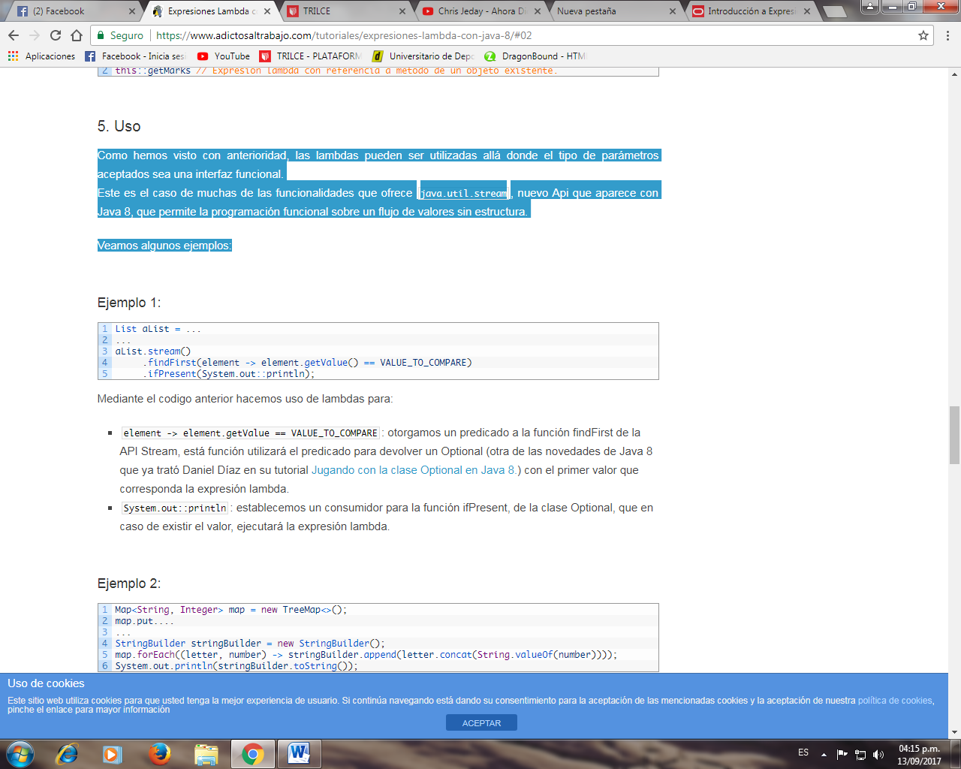
Uso
Como hemos visto con anterioridad, las lambdas pueden ser utilizadas allá donde el tipo de parámetros aceptados sea una interfaz funcional. Este es el caso de muchas de las funcionalidades que ofrece java.util.stream, el nuevo Api que aparece con Java 8, que permite la programación funcional sobre un flujo de valores sin estructura.

Slide 7
Conclusiones
Las funciones ahora tienen un rol protagónico cuando de expresiones lambda se trata.
La evolución de librerías sin perder compatibilidad gracias a que ahora podemos definir e implementar métodos en las interfaces.
El concepto clave para poder escribir expresiones lambda. Interfaces con solo un método abstracto.
Al revisamos los pasos que realiza el compilador para inferir los tipos de las expresiones lambda en contextos de asignación y de invocación de métodos (parámetros).

Slide 8
REFERENCIA BIBLIOGRAFIA
http://www.oracle.com/technetwork/es/articles/java/expresiones-lambda-api-stream-java-2633852-esa.html
https://www.adictosaltrabajo.com/tutoriales/expresiones-lambda-con-java-8/#02

